Slide 1
/ХАТАКОН AGORA HACK
AGORA HACK
Микросервис автоматического
сопоставления товаров
ComplexDinner

Slide 2
<НЕМНОГО СЛОВ ___>
AGORA HACK
ComplexDinner

Slide 3
/ЗАЧЕМ МАШИННОЕ ОБУЧЕНИЕ?
AGORA HACK
0
15
30
45
60
/НА 25%
/НА 30%
Увеличится мировой ВВП
Сократились затраты на коммун
/НА 35%
/НА 20%
В наше время машинное обучение представляется одним из самых продвинутых инструментов для бизнеса
Повышается точность анализа
Увеличились продажи
ComplexDinner

Slide 4
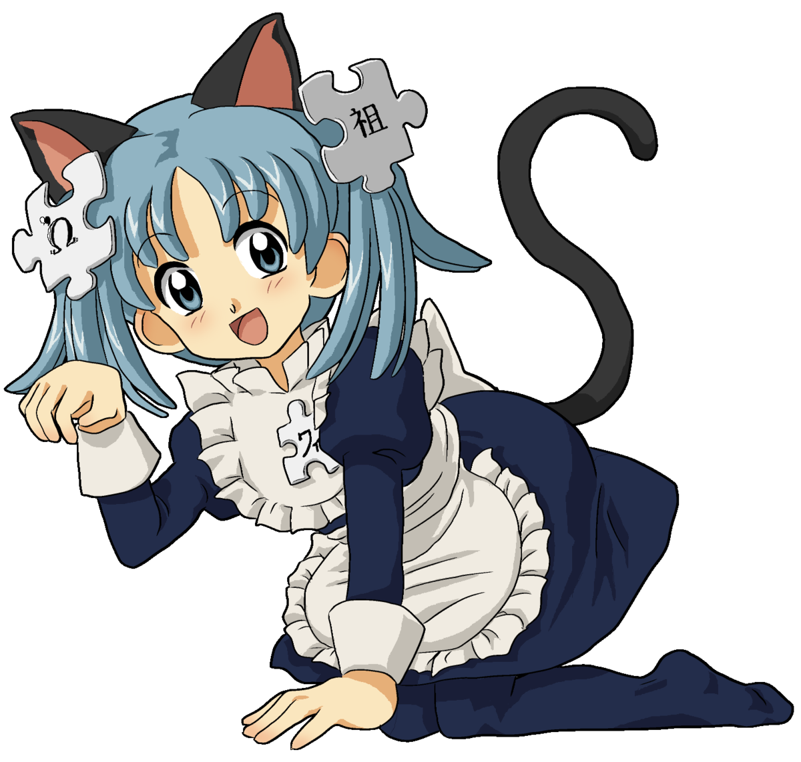

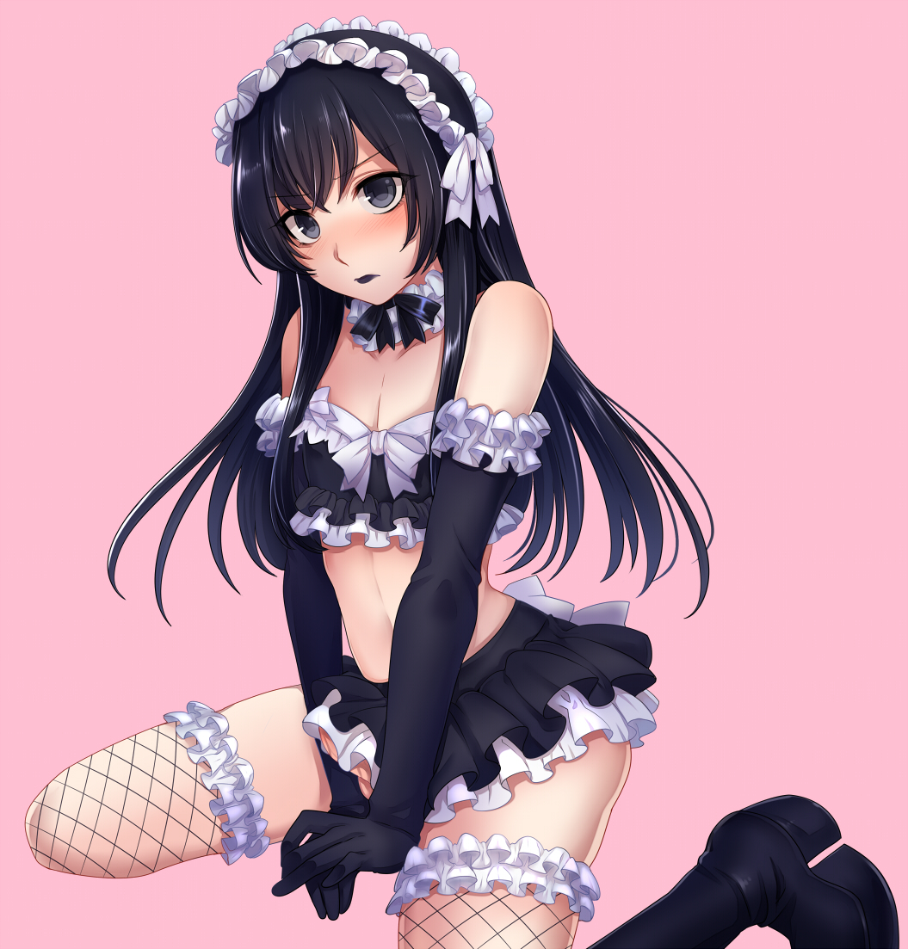
/”COMPLAX_DINNER TEAM”©
/АЛЕКСЕЙ
/АНДРЕЙ
/АЛЕКСЕЙ
AGORA HACK
«/**************/»
«/**************/»
«/**************/»
ComplexDinner

Slide 5

/РАЗРАБОТКА СИСТЕМЫ И ОБУЧЕНИЕ МОДЕЛИ
AGORA HACK
ComplexDinner

Slide 6
/ЭТАПЫ РАЗРАБОТКИ
AGORA HACK
/DATA
/ML
/BACKEND
/UNION
Анализ и обработка данных
Разработка и обучения модели ML
Создание микросервиса (API)
Объединение в единый рабочий проект
ComplexDinner

Slide 7
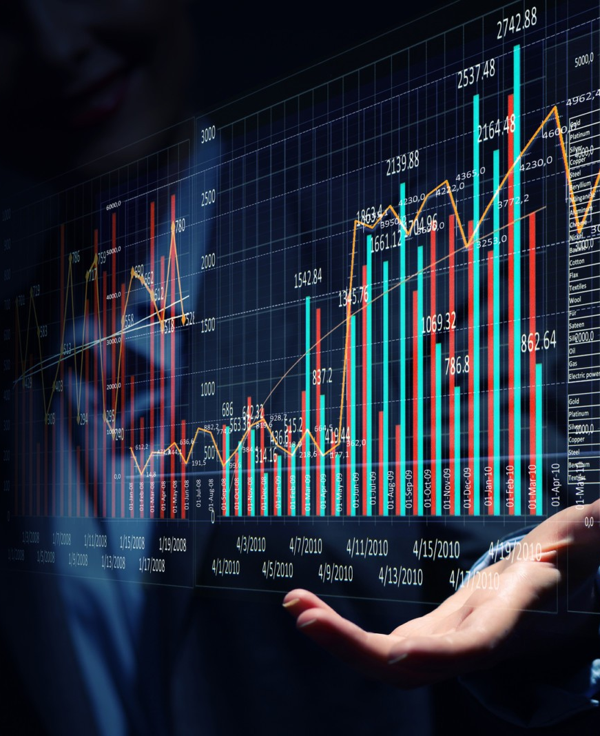
/Анализ и обработка данных
AGORA HACK
Для повышения точности предсказанных классов была проведена обработка текста с помощью библиотек pandas, re, json
ComplexDinner

Slide 8

/Machine learning
AGORA HACK
В итоговом варианте Random forest. Данный алгоритм показывает наилучшую точность и скорость работы модели
ComplexDinner

Slide 9
/ВАРИАЦИИ ML
AGORA HACK
01
/Catboost
Не обладает достаточной скоростью
/Свёрточная сеть
02
Недостаточно точность предсказания
/Random forest
03
Показал наилучший результат (время/качество)
/Distill Bert
Так-же не проходит по времени
04
ComplexDinner

Slide 10
/BACKEND (API)
AGORA HACK
Backend был разработан с помощью библиотеки Flask. Она достаточно проста для разработки API, легко интегрируется с другими системами.
ComplexDinner

Slide 11
/РЕЗУЛЬТАТЫ
AGORA HACK
ComplexDinner

Slide 12
/СООТВЕСТВИЕ ТРЕБОВАНИЯМ
AGORA HACK
Сравним с техническими требованиями систему:
/AGORA
/COMPLEXDIN
Обучение модели | Время обучения | 1-2 часа | 23 s
 | Аппарат. треб. | 2-4 ядра, 8гб | 2 ядра, 8гб
Точность определения | Выборка 21.08 | 50% | ?
 | Выборка 19.08 | 50% | 0,899
Скорость работы | 100 товаров | 1 секунда | 0,07 s
 | Тестовый .json | 27 секунд | 1,07 s
ComplexDinner

Slide 13
/ПОЧЕМУ ИМЕННО НАША МОДЕЛЬ?
/01
/02
/ПРОВЕРКИ
/03
/ТОЧНОСТЬ
/04
/ИНТЕГРАЦИЯ
AGORA HACK
/СКОРОСТЬ
Наша модель обладает высокой скоростью работы
Система обладает несколькими проверками на .json
Точность модели находится на высшем уровне
Программу легко интегрировать с другими системами
ComplexDinner

